Slide 1
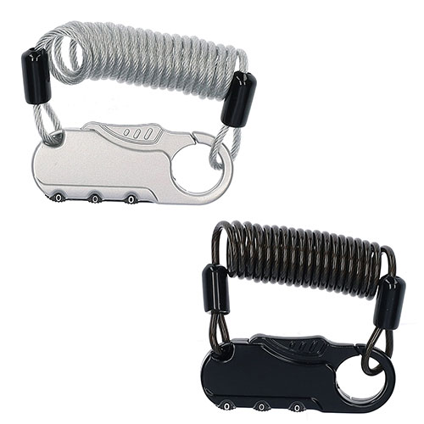
【提案書】
ワイヤーロック（シルバー・ブラック）
特徴
鍵を持ち歩く必要がなく便利なダイヤル式のワイヤーロック。軽量かつコンパクトサイズなため持ち歩きに適しており、自転車やヘルメットの盗難防止用に最適なアイテムです。
納期
納期スペース
仕様
素材：亜鉛合金・ステンレススチール・ABS
サイズ：40×78×25mm
包装：箱入 箱サイズ/45×83×23mm
お見積
お見積りスペース

